Slide 1
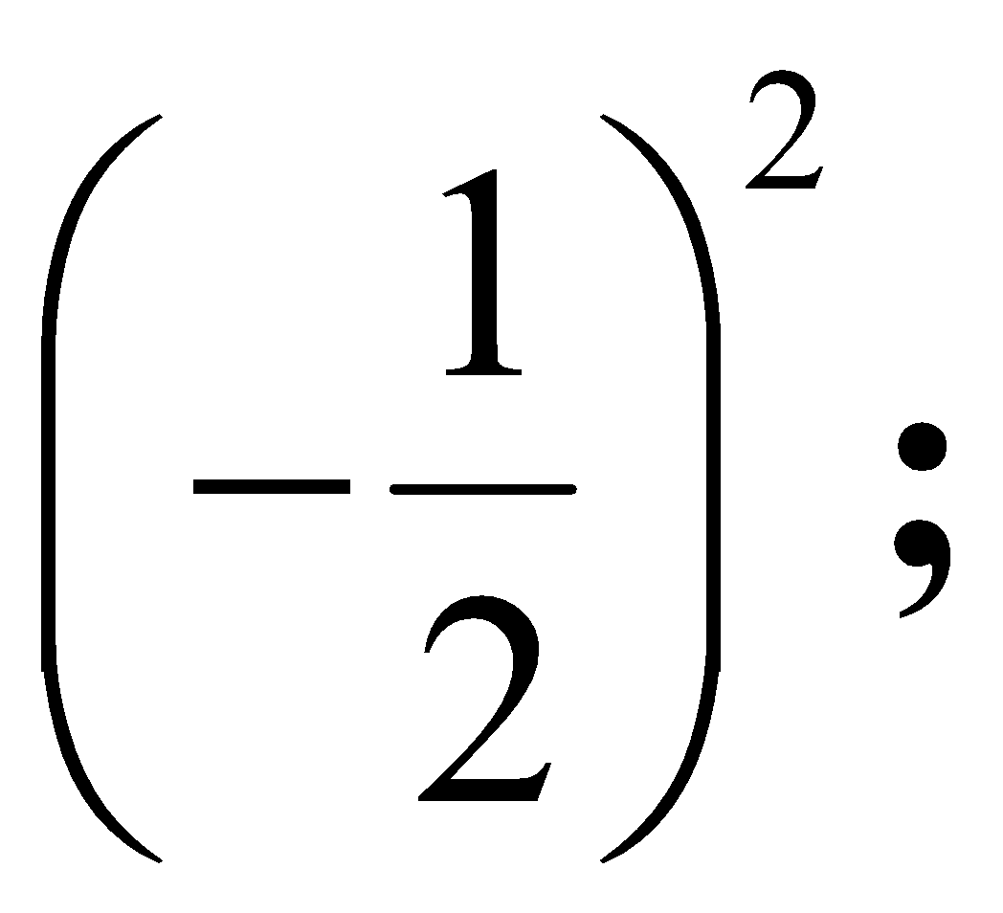
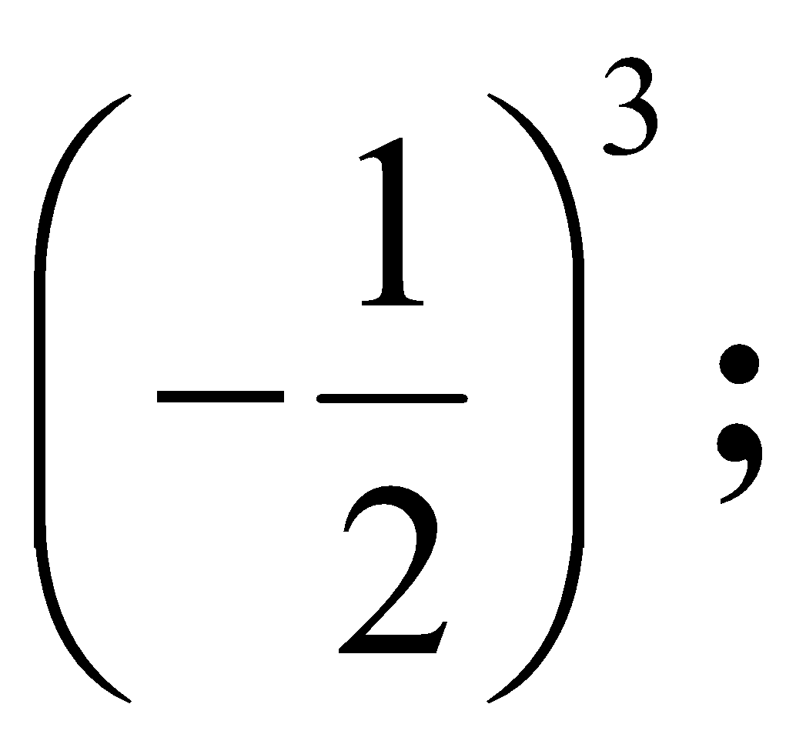
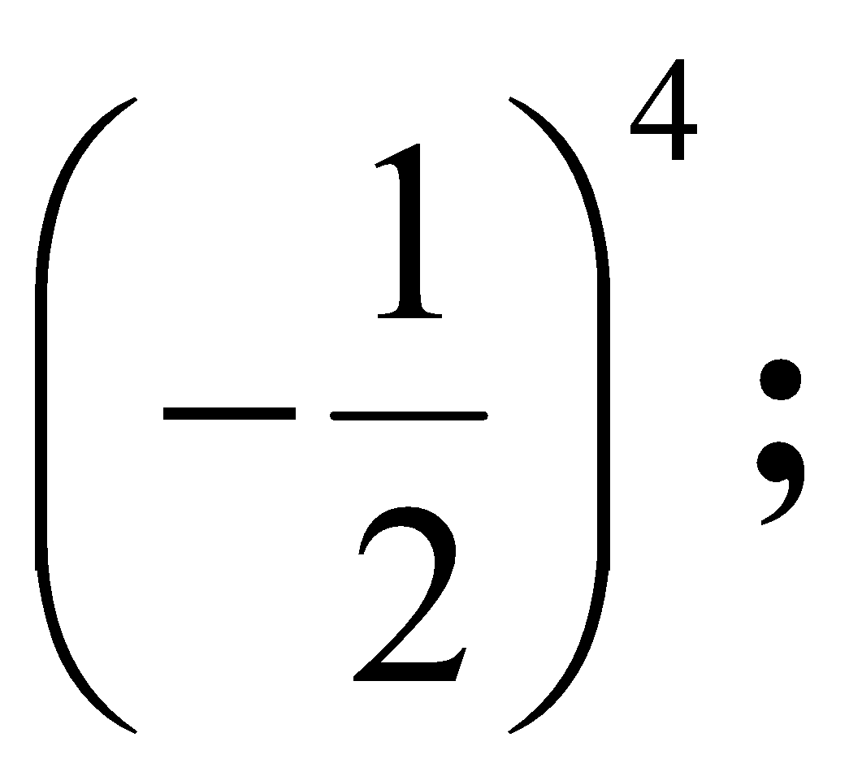
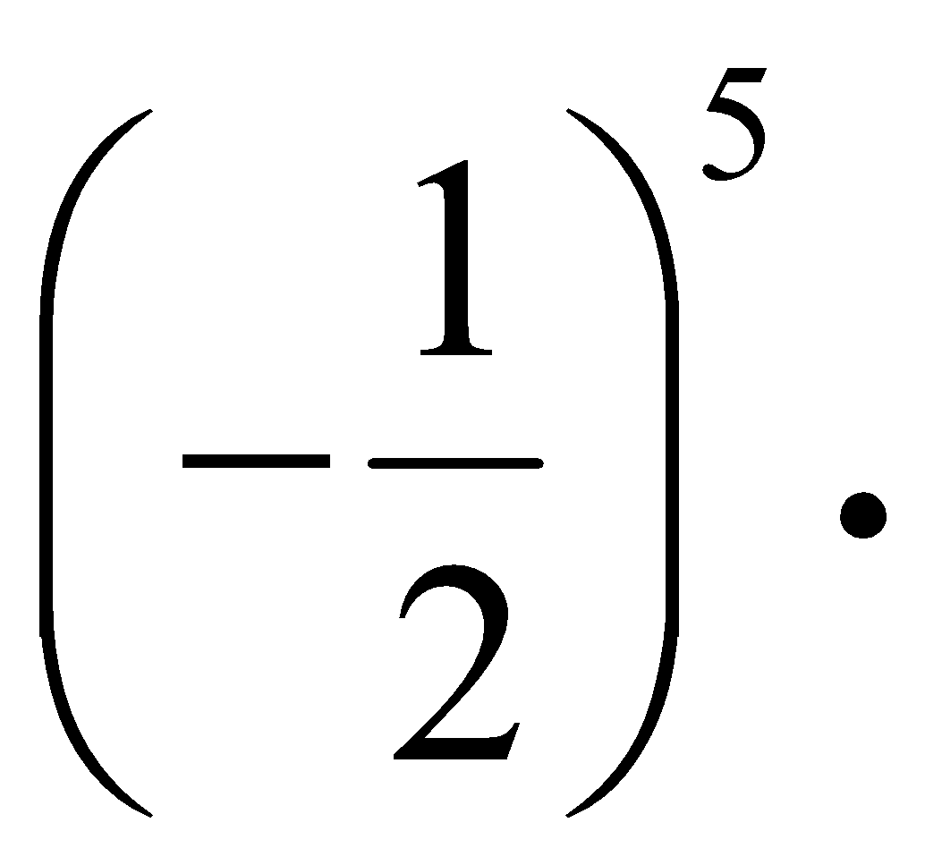
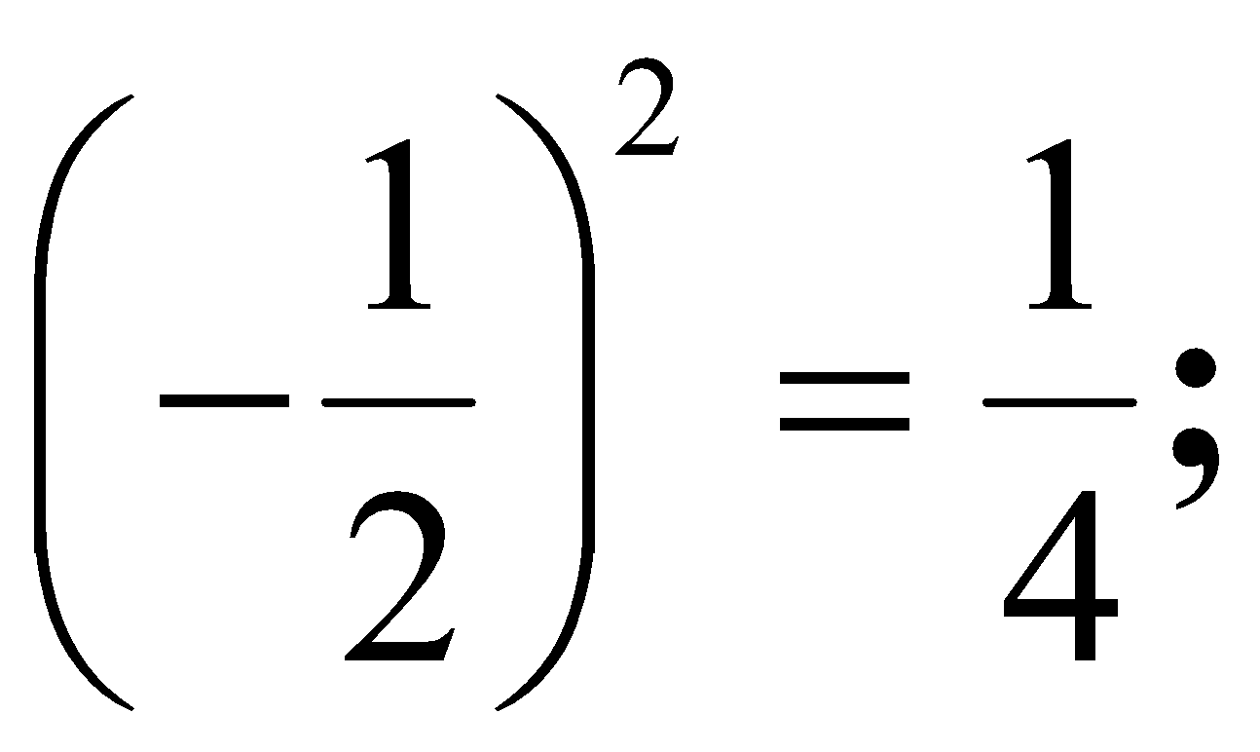
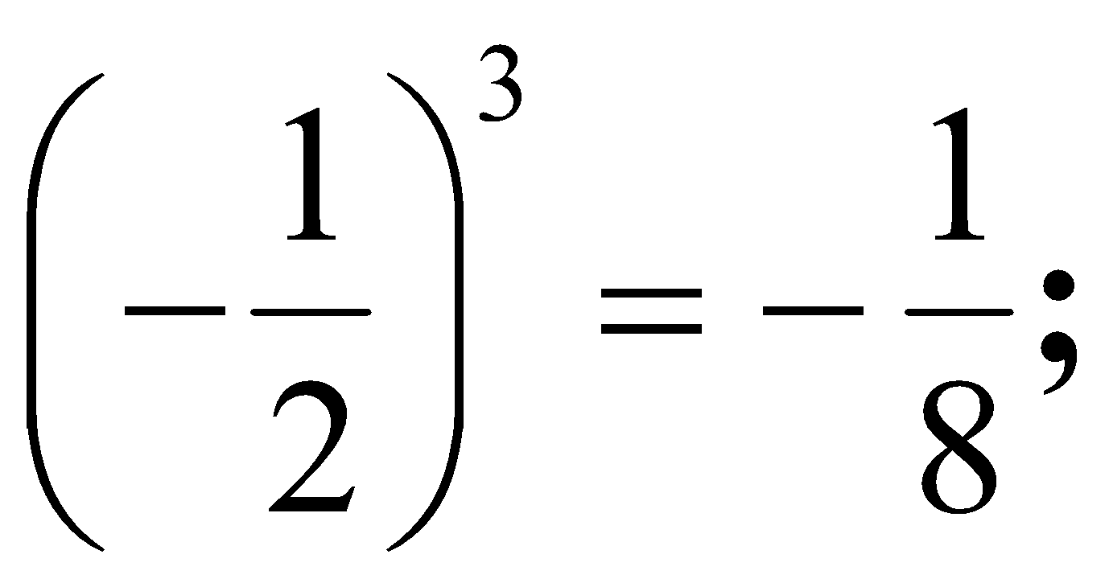
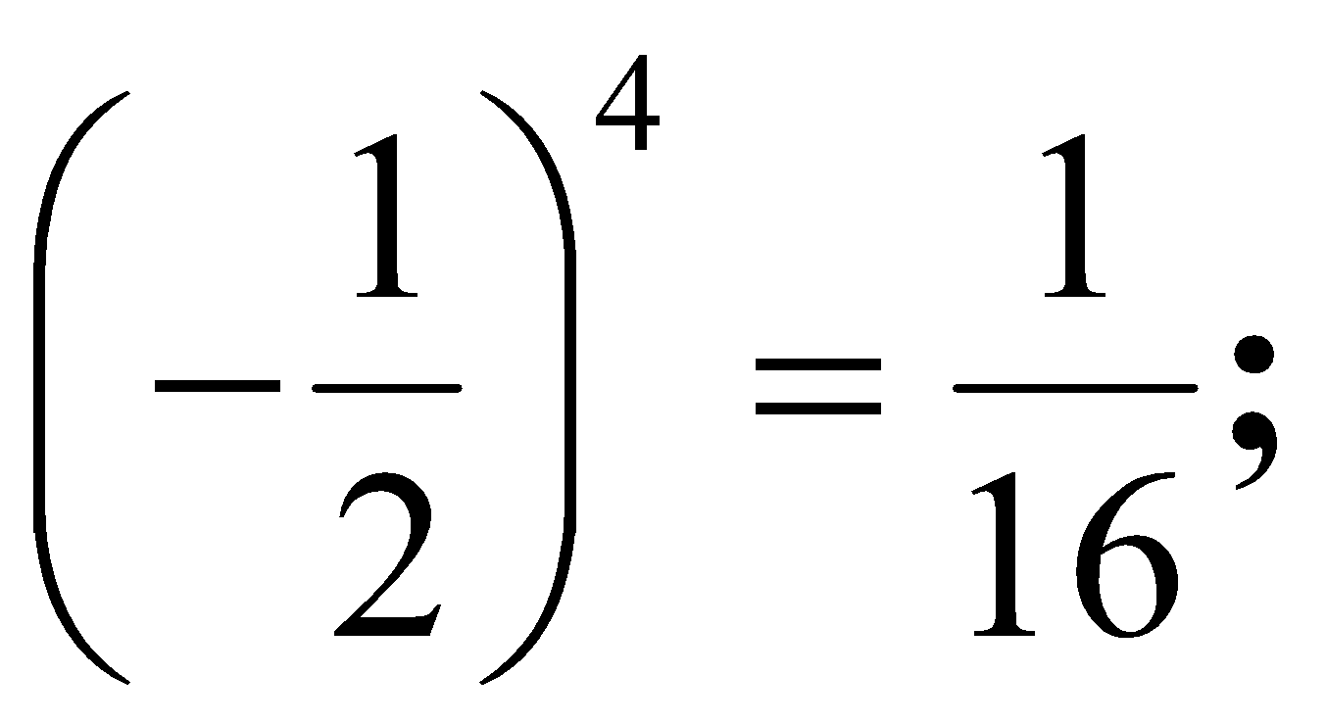
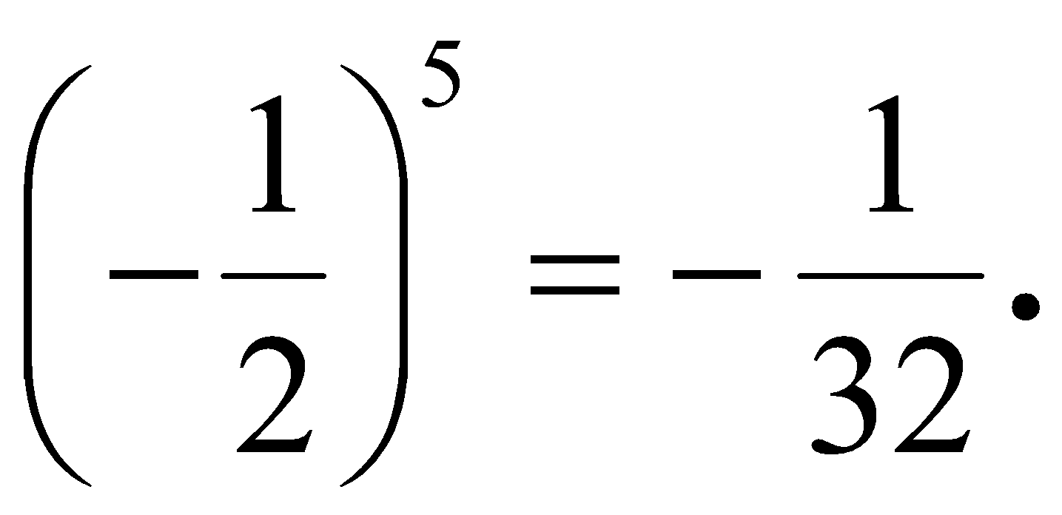
KiÓm tra bµi cò
Câu 1:
Hãy phát biểu và viết công thức tính tích và thương hai luỹ thừa cùng cơ số, tính luỹ thừa của một luỹ thừa?
Chữa bài tập 28 (tr 19/SGK): Tính:
Hãy rút ra nhận xét về dấu của lũy thừa với số mũ chẵn và lũy thừa với số mũ lẻ của một số hữu tỉ âm.
Bài giải:
Nhận xét:
Luỹ thừa bậc chẵn của một số âm là một số dương; luỹ thừa bậc lẻ của một số âm là một số âm.

Slide 2
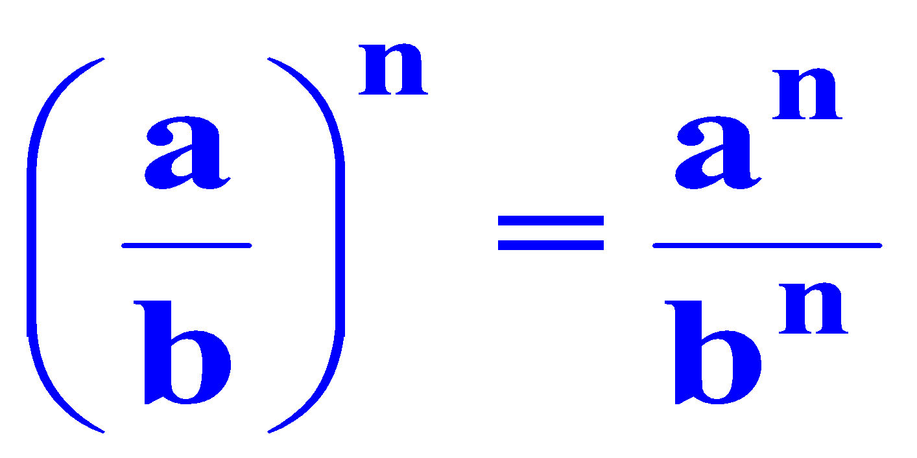
§6:
LŨY THỪA CỦA MỘT SỐ HỮU TỈ (Tiếp)
x^{n} = x.x…x
n thừa số
x ^{m} . x ^{n} = x ^{m+n}
x ^{m} : x ^{n} = x ^{m - n} (Với )
(x ^{m})^{n} = x ^{m.n}

Slide 3
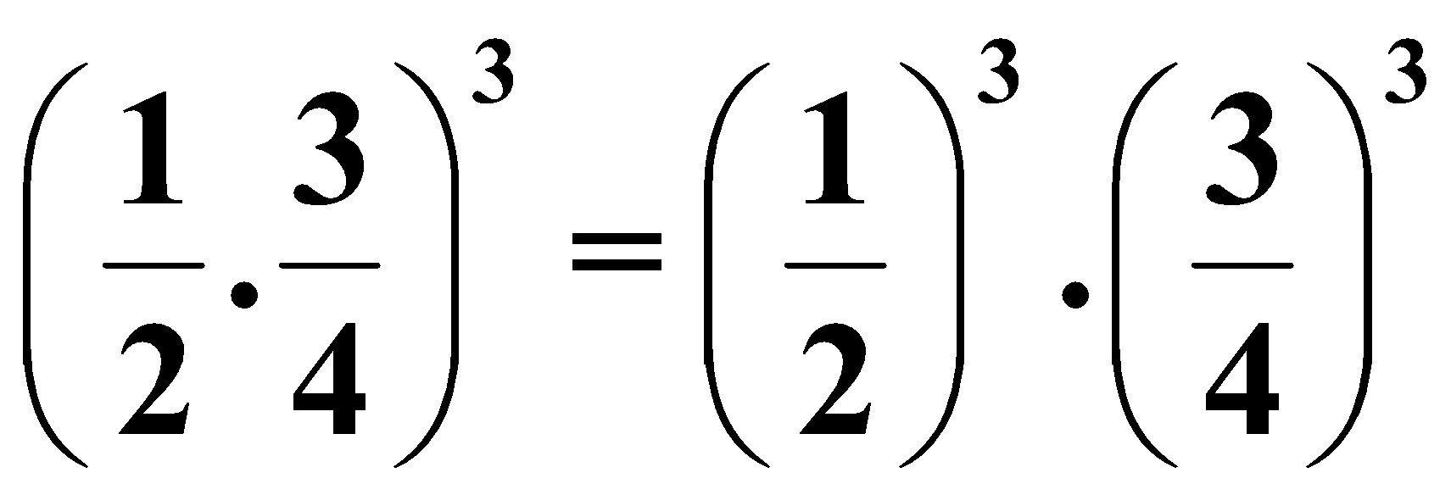
1. Lòy thõa cña mét tÝch.
?1
Tính và so sánh:
a) (2.5)² và 2².5²
Bài giải:
a) (2.5)² = (10)² = 100
2². 5² = 4. 25 = 100
⇒ (2.5)² = 2².5²
b)
⇒
Công thức
Lũy thừa của một tích bằng tích các lũy thừa.

Slide 4
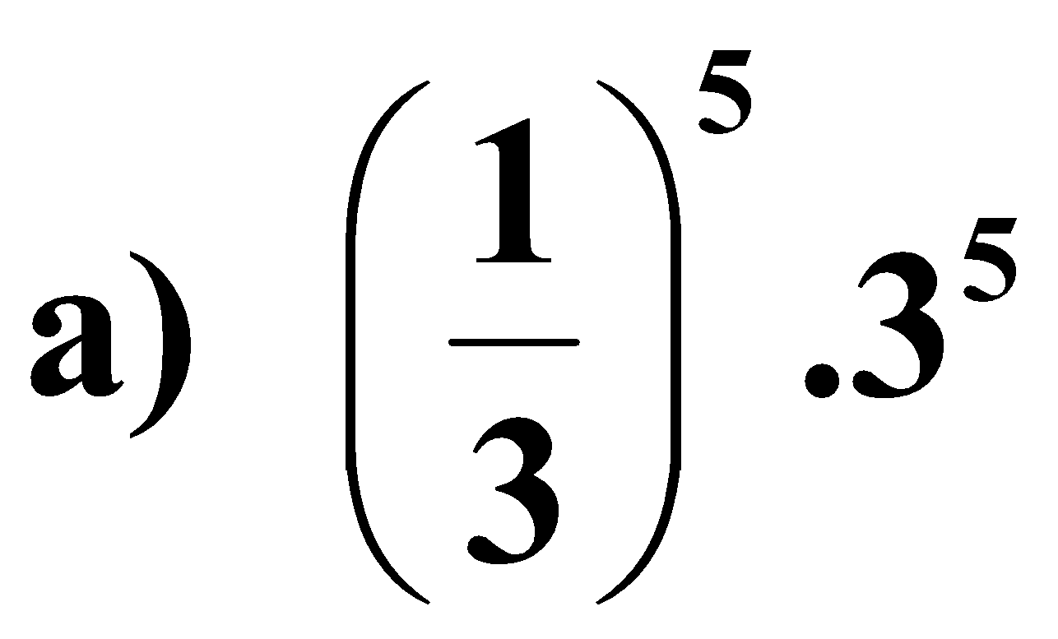
1. Lòy thõa cña mét tÝch.
?2
Tính:
b) (1.5)³ .8
Bài giải:
a)
b (1,5)³.8 = (1,5)³.2³ = (1,5.2)³ = 3³ = 27

Slide 5
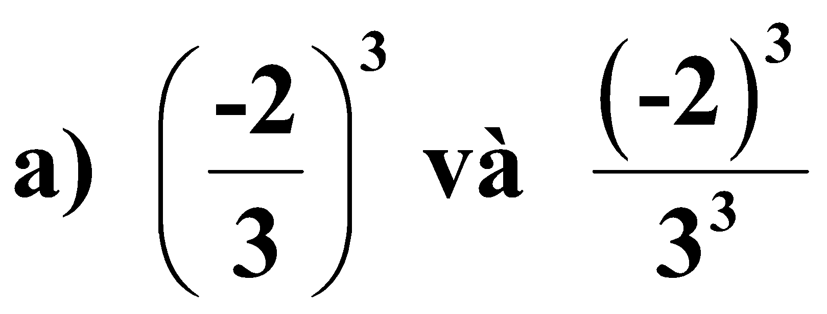
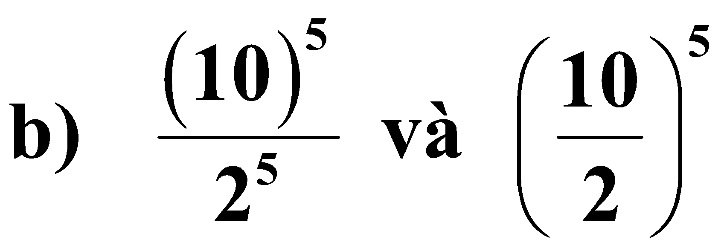
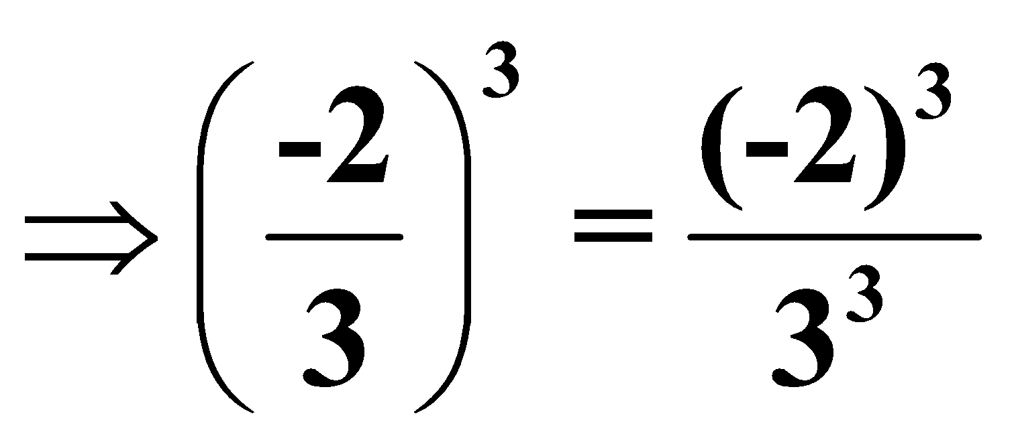
2. Lòy thõa cña mét thương.
?3
Tính và so sánh:
Bài giải:
a)
b)
⇒
Công thức
Lũy thừa của một thương bằng thương các lũy thừa.

Slide 6
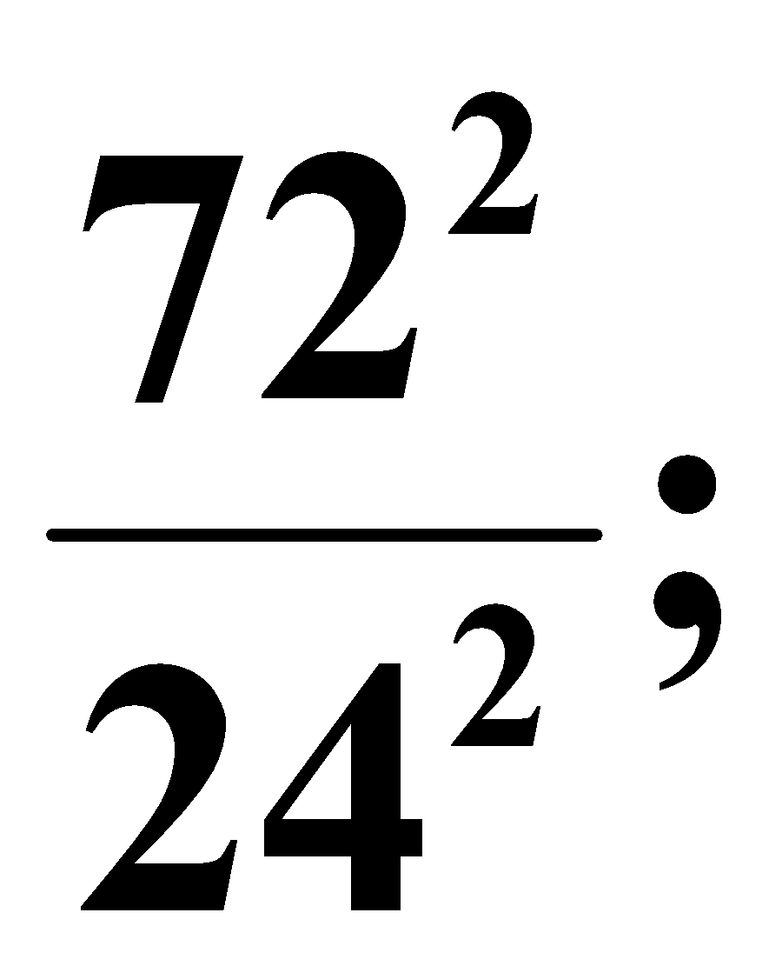
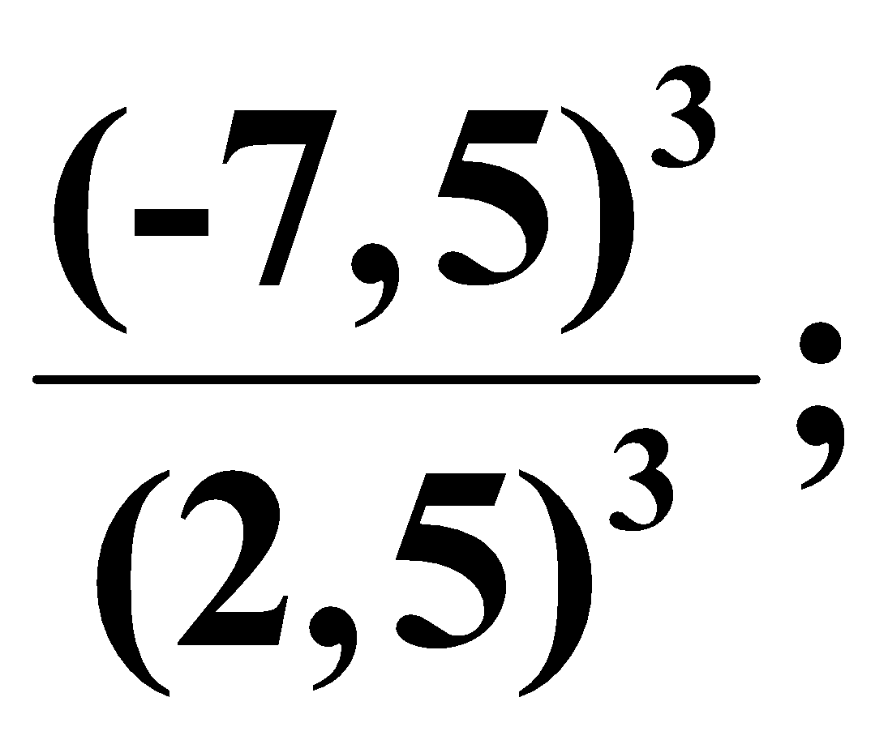
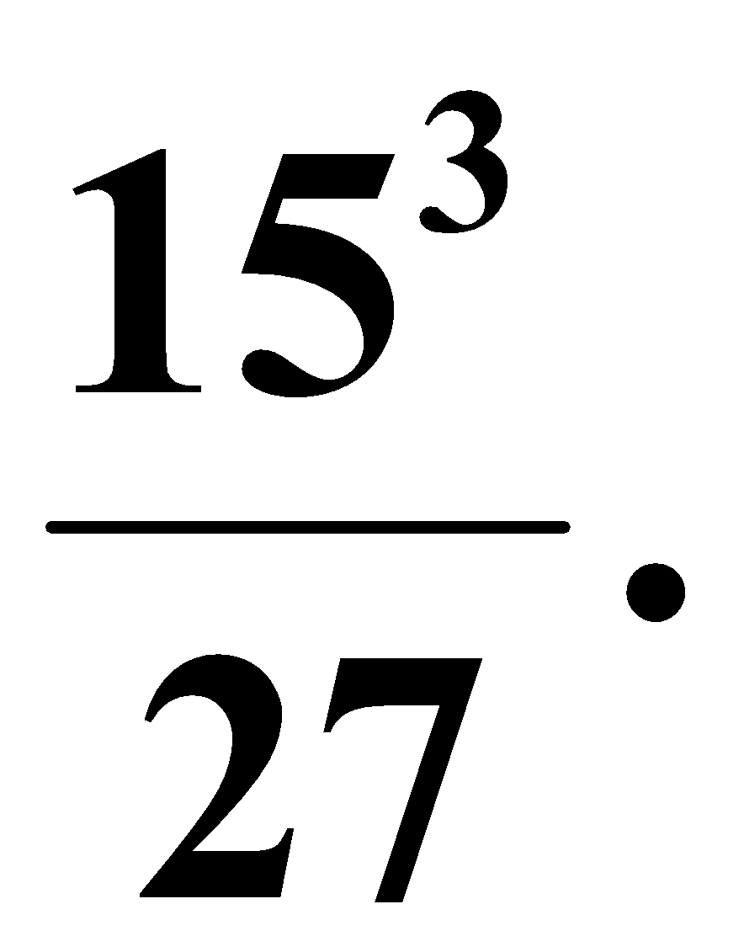
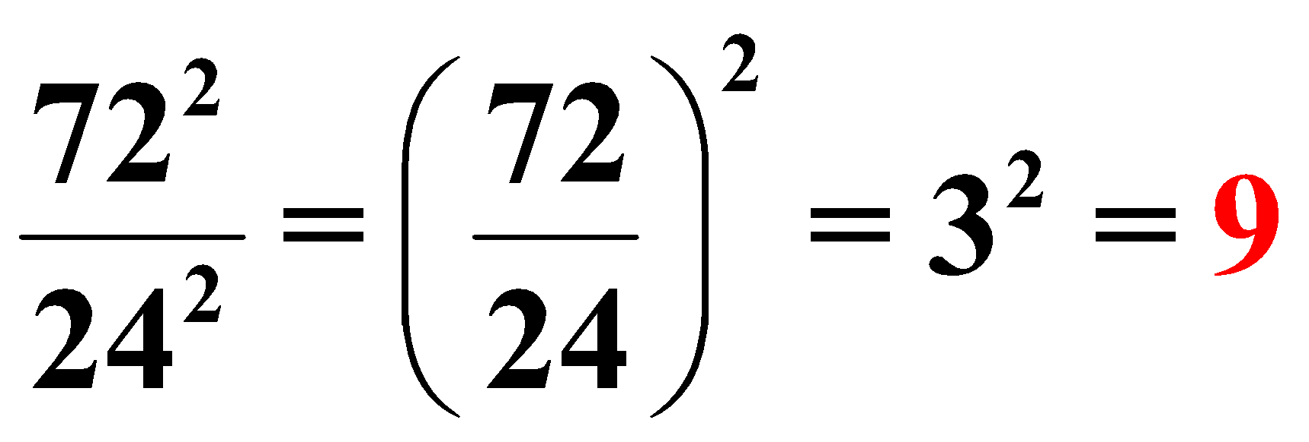
2. Lòy thõa cña mét thương.
?4
Tính:
Bài giải:

Slide 7
?5
Tính:
a) (0,125)³ . 8³
b) (-39)⁴ : 13⁴
Bài giải:
a) (0,125)³ .8³ = (0,125.8)³ = 1³ = 1
b) (-39)⁴ : (13)⁴ = (-39 : 13)⁴ = -3⁴ = 81

Slide 8
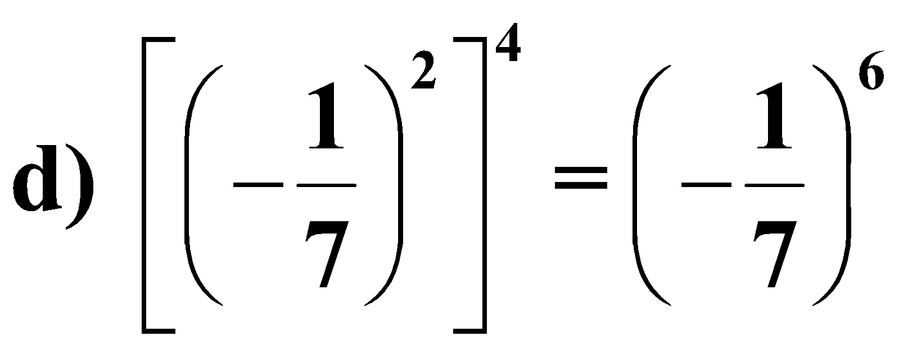
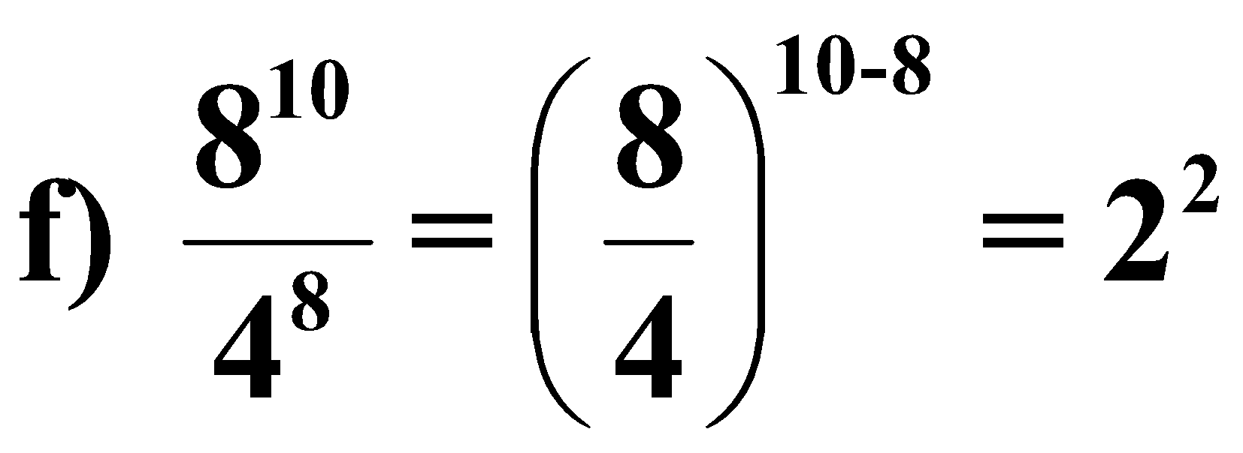
Cñng cè - LUYÖN TËP
Bài 34: (SGK/22)
Điền dấu “x” vào ô đúng, sai thích hợp. Sửa lại các câu sai (nếu có)
Câu | Đ | S | Sửa sai
x
x
x
x
x
x

Slide 9
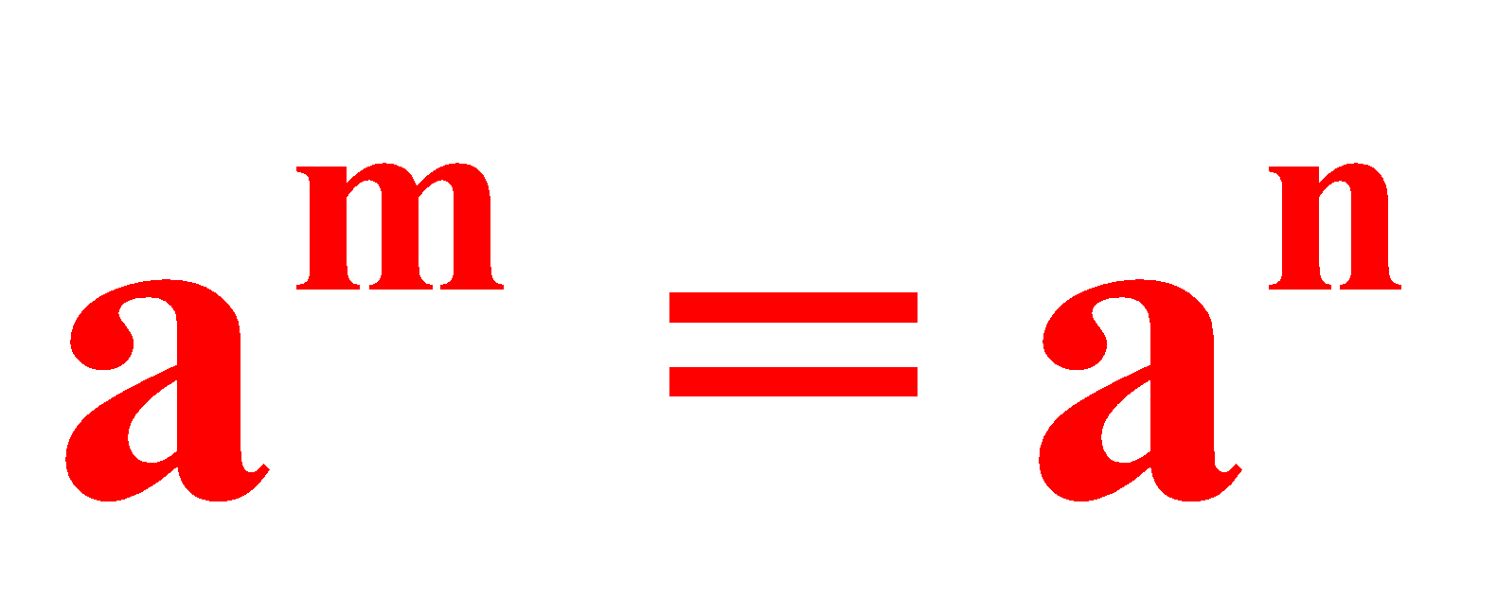
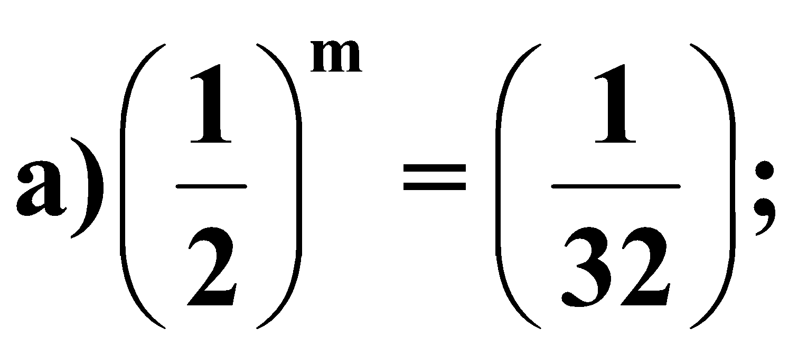
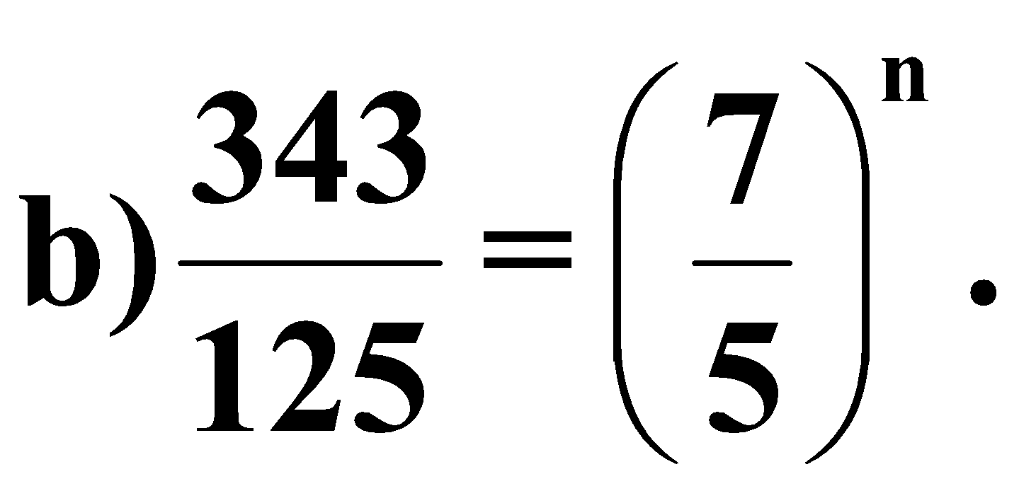
Cñng cè - LUYÖN TËP
LUYÖN TËP
Bài 35: (SGK/22)
Ta thừa nhận tính chất sau: Với nếu thì m = n
Dựa vào tính chất này hãy tìm các số tự nhiên m và n, biết:
Bài giải:

Slide 10
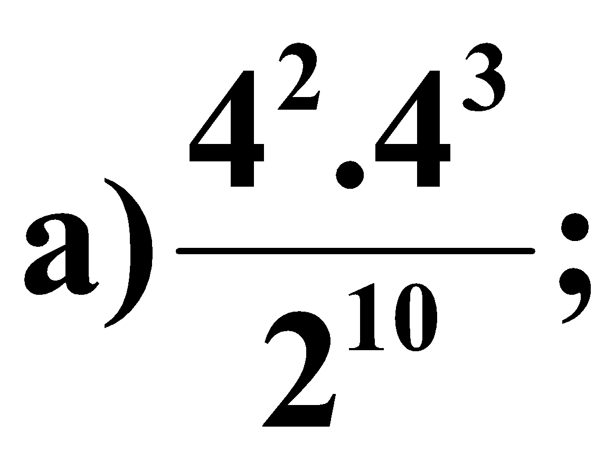
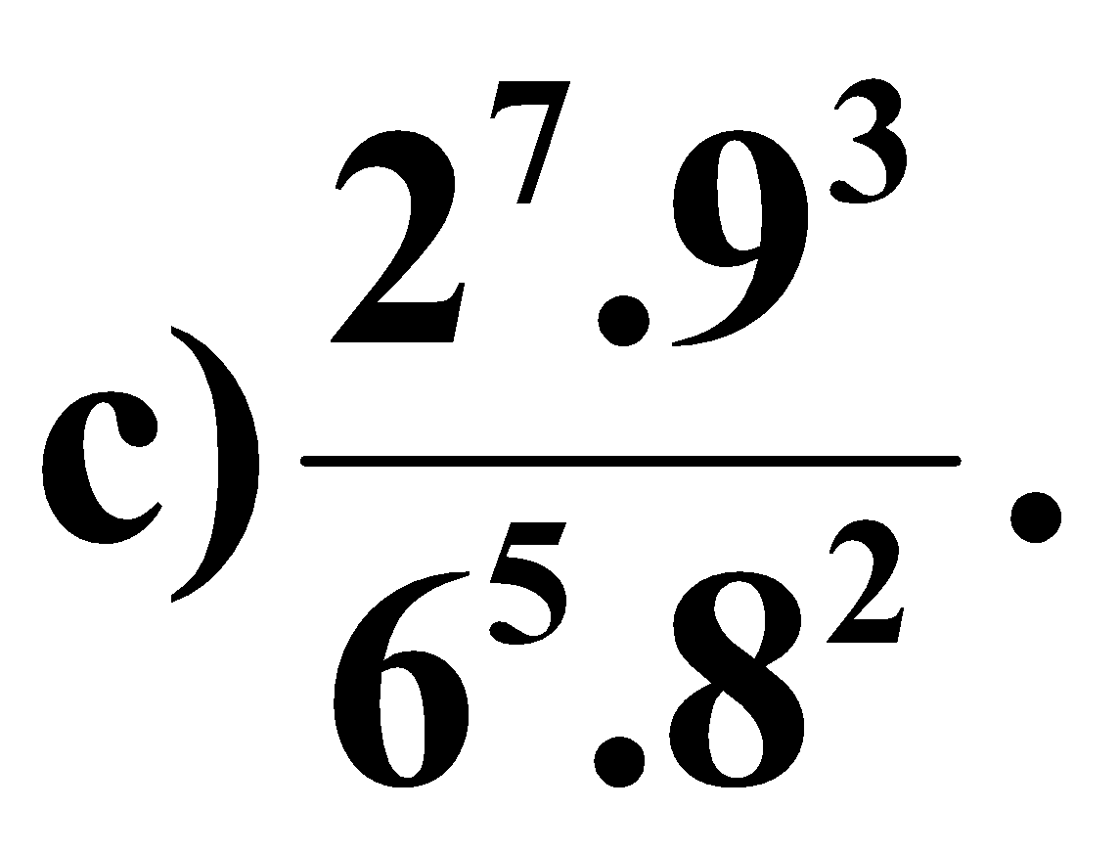
Cñng cè - LUYÖN TËP
LUYÖN TËP
Bài 37: (SGK/22)
Tính giá trị của các biểu thức sau:
Bài giải:

Slide 11
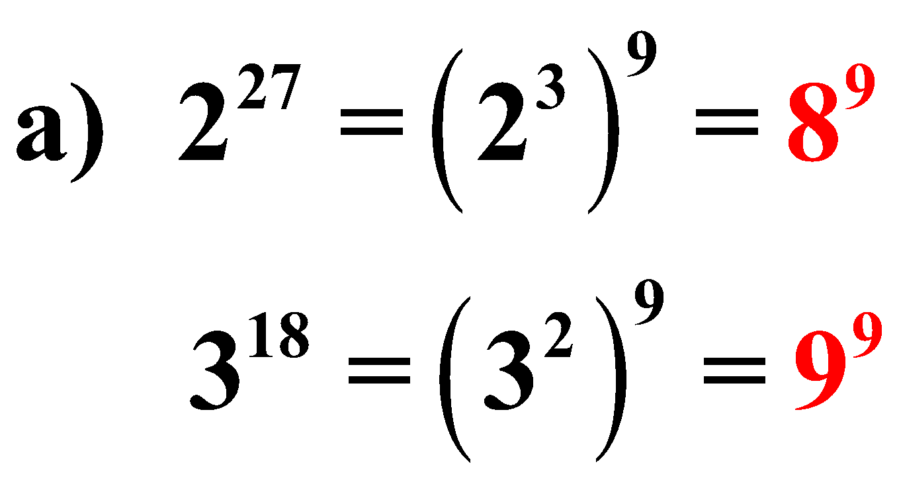
Cñng cè - LUYÖN TËP
LUYÖN TËP
Bài 38: (SGK/22)
a) Viết các số 2²⁷ và 3¹⁸ dưới dạng các lũy thừa có số mũ là 9.
b) Trong hai số 2²⁷ và 3¹⁸ , số nào lớn hơn?
Bài giải:

Slide 12
HƯ­íng dÉn vÒ nhµ
Ôn tập các quy tắc và công thức về lũy thừa
- Bài tập: 40; 42 (SGK/23)
50; 51 (SBT/11)
- Tiết sau luyện tập.

